Slide 1
第六章 静电场
本章备考特供

Slide 2
名师坐堂·讲方法
解题方法专题系列讲座(六) 六法求解电场强度
电场强度是描述电场的力性质的重要物理量，在学习中我们既要弄清它的概念，又要掌握它的计算方法，求电场强度的方法除了常见的定义式法，还有点电荷场强公式法以及矢量叠加法，以后还有其他的公式．下面就其中几种典型的求解方法作一下介绍．

Slide 3
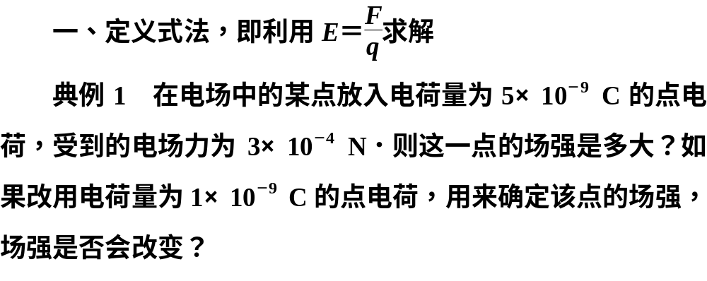

Slide 4
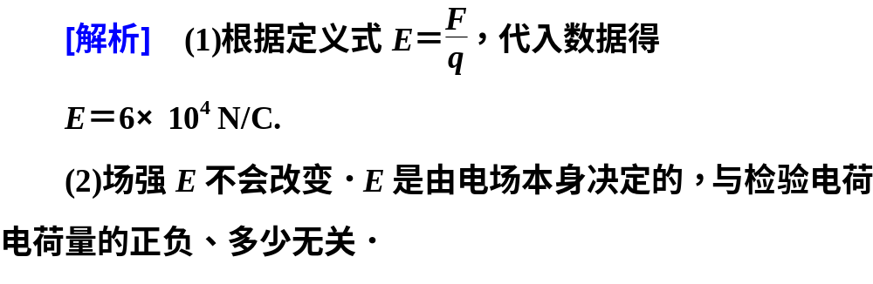

Slide 5
[总结提升] 运用定义式法求解电场强度适用于任何电场，E与F、q无关，只取决于电场的本身，其大小和方向与检验电荷q无关．检验电荷q仅起到“测量工具”的作用．

Slide 6
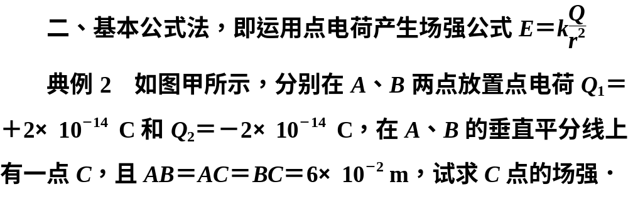
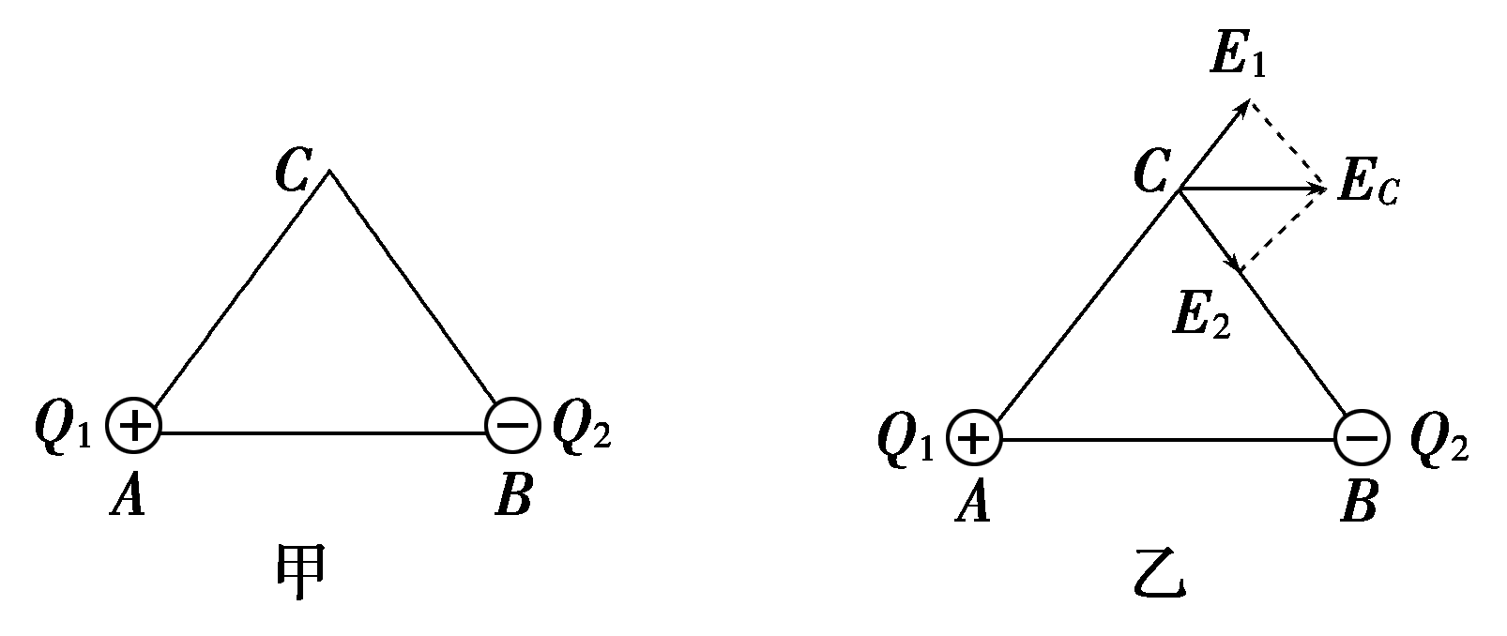

Slide 7
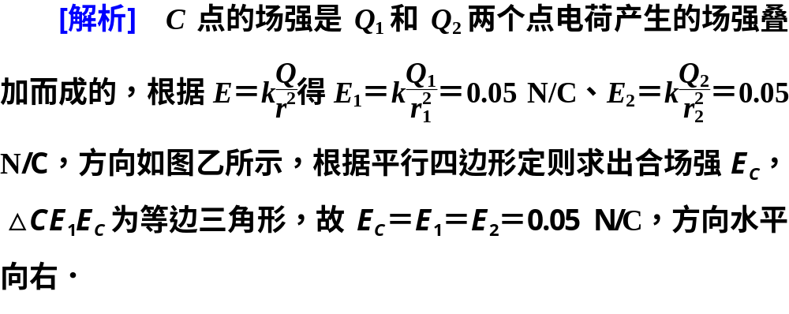

Slide 8
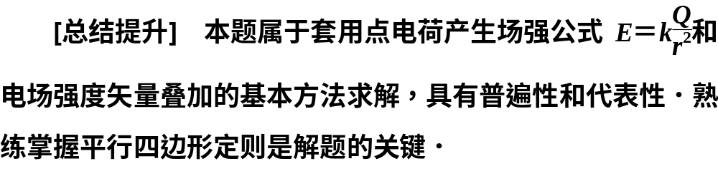

Slide 9
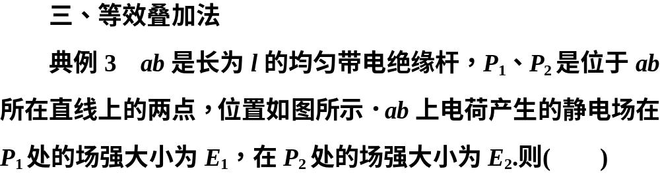
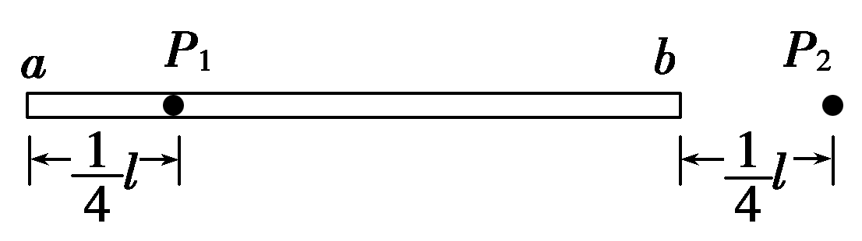

Slide 10
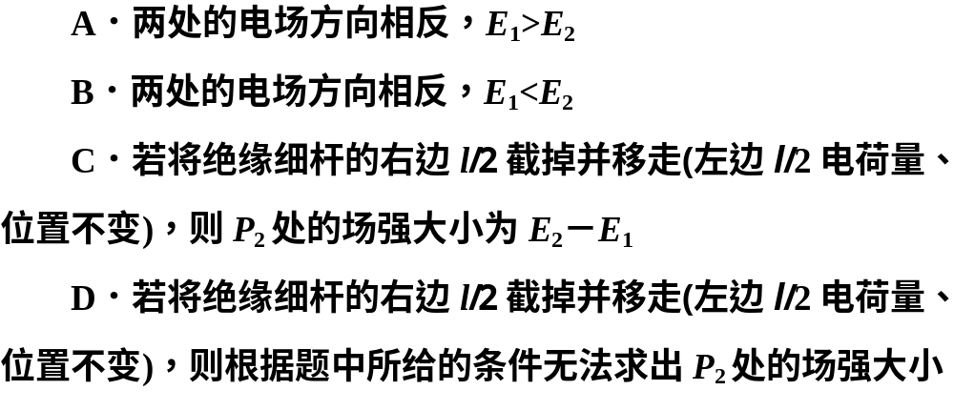

Slide 11
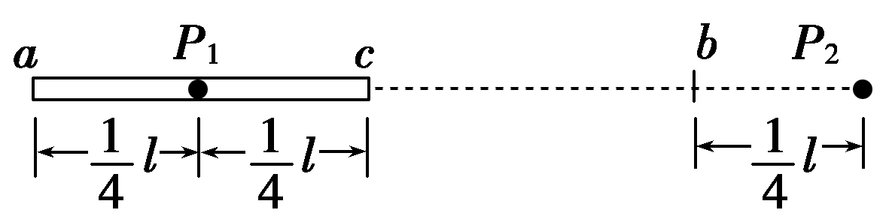
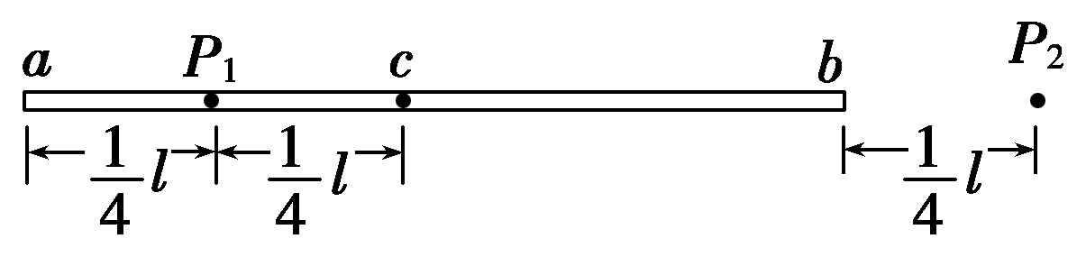
[解析] 如图所示，由于aP₁和P₁c段电荷在P₁处产生的静电场抵消，静电场在P₁处的场强大小E₁等于cb段电荷产生的静电场，在P₂处的场强大小E₂是整个ab上电荷产生的．

Slide 12
如图所示，ab上电荷产生的静电场在P₂处的场强大小E₂等于cb段电荷和ac段电荷产生的电场的合成，有E₂＝E_{ac}＋E_{ab}，由于对称性，cb段电荷在P₂处产生的电场大小等于cb段电荷在P₁处产生的电场，即E_{cb}＝E₁，若将绝缘细杆的右边l/2截掉并移走，则ac上电荷在P₂处产生的场强大小为E_{ac}＝E₂－E_{cb}＝E₂－E₁，选项C正确、D错误．
[答案] BC

Slide 13
[总结提升] 由于均匀带电绝缘细杆产生的场强无法求出，故容易造成求解困难．当选用等效叠加法和对称法时就能顺利求解．

Slide 14
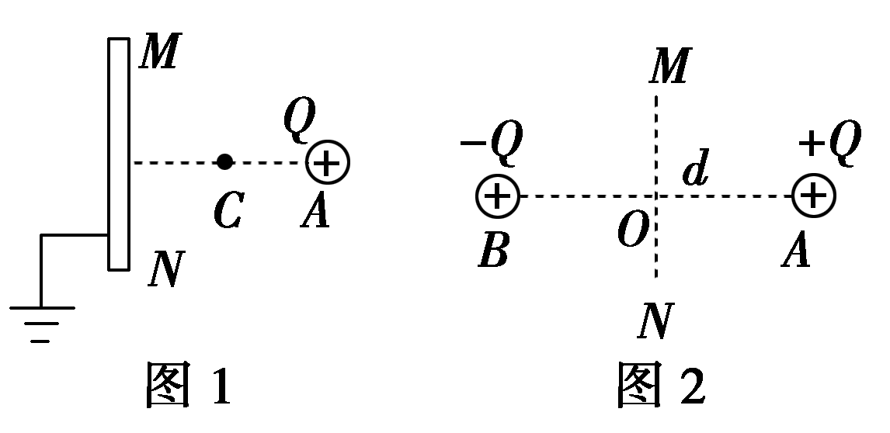
四、模型替代法
典例4 如图1所示，一带＋Q电荷的点电荷A，与一接地的长金属板MN组成一系统，点电荷与板MN的垂直距离为d，试求A与板MN连线中点C处的电场强度．

Slide 15
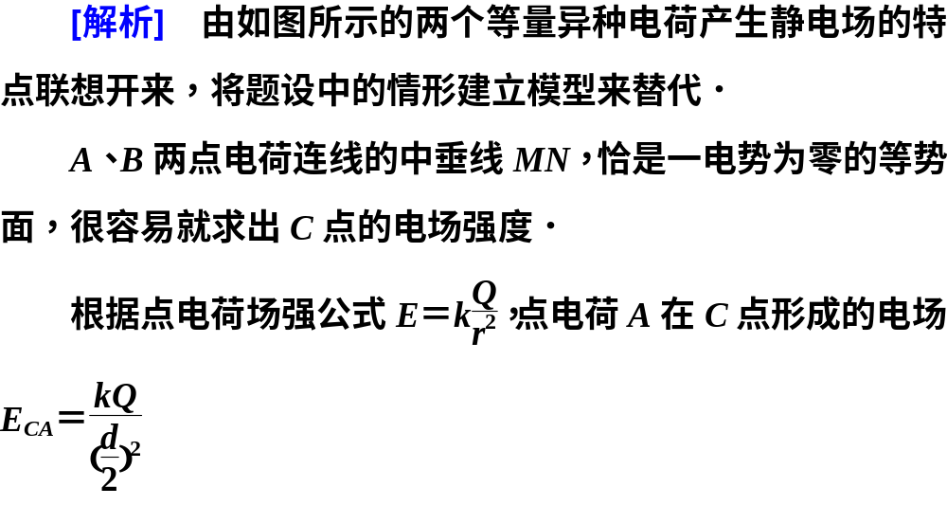

Slide 16
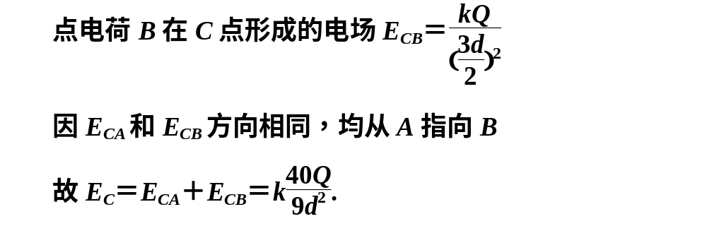

Slide 17
[总结提升] 本题初看让人一筹莫展，我们采用模型替代的方法就可以巧妙解决求解电场强度的问题．本题要求较高，需要联想类比等量异种电荷电场与所求电场的相似之处，才能发现可以替代的模型．

Slide 18
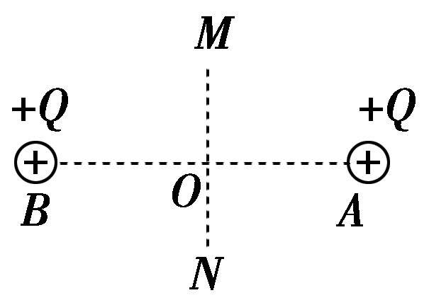
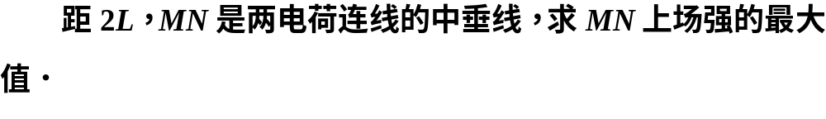
五、极值法
典例5 如图所示，两电荷量均为＋Q的点电荷相

Slide 19
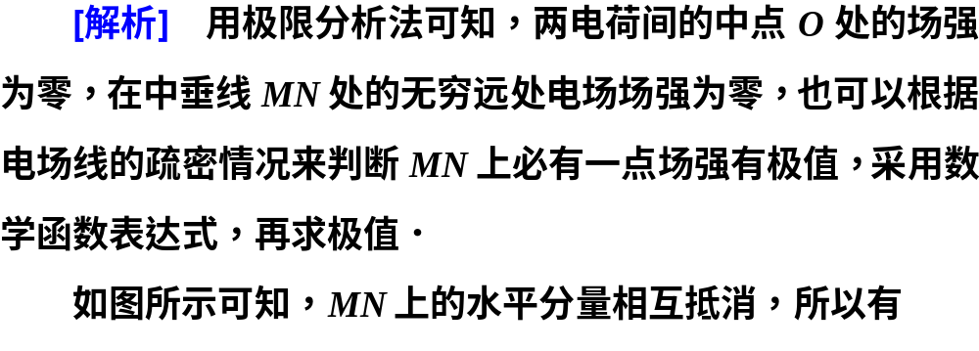
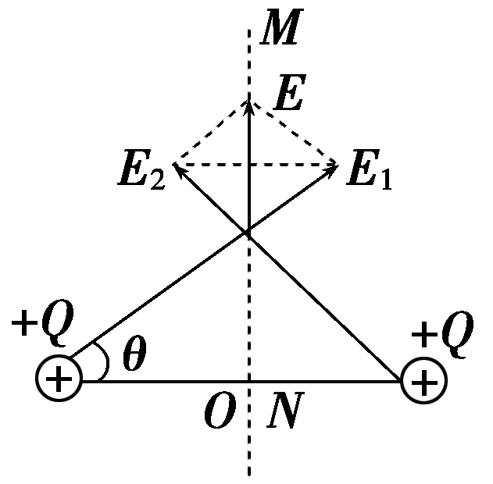

Slide 20
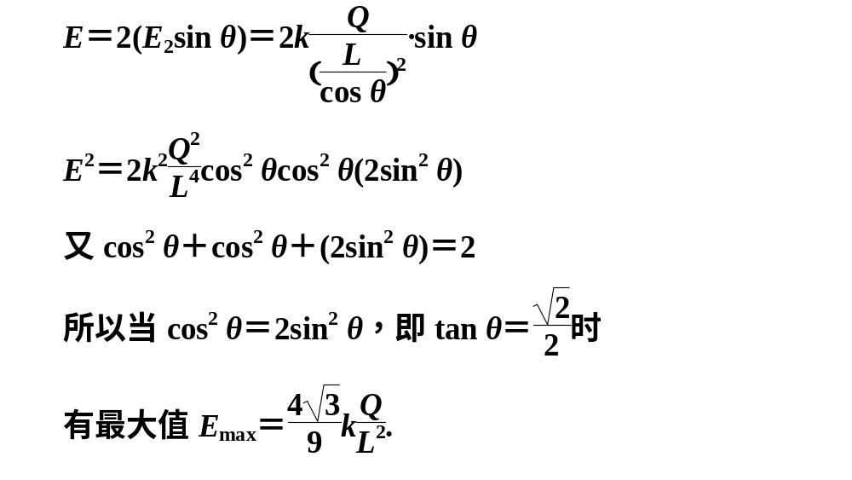

Slide 21
[总结提升] 本题属于运用数学函数方法来求极值，对熟练运用数学方法分析求解物理问题的能力要求较高．

Slide 22
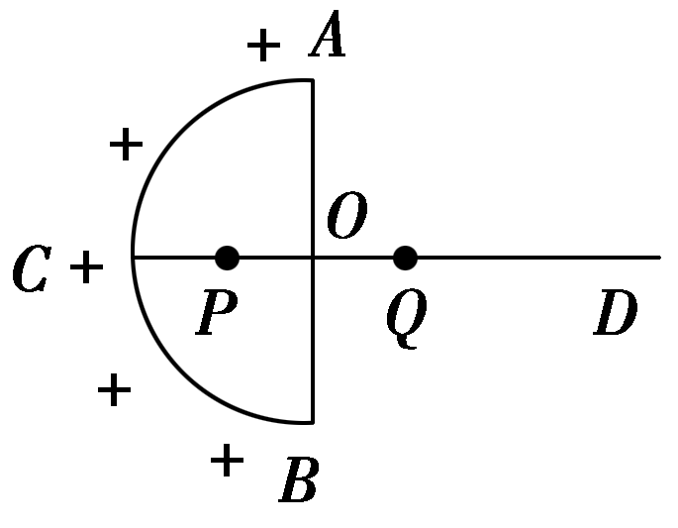
六、补偿法
典例6 电荷q均匀分布在半径为R的半球面ACB上，CD为通过半球面顶点C与球心O的轴线，如图所示，P、Q为CD轴线上距离O点等距离的两点．已知P点的电场强度为E₀，试求Q点的电场强度E.

Slide 23
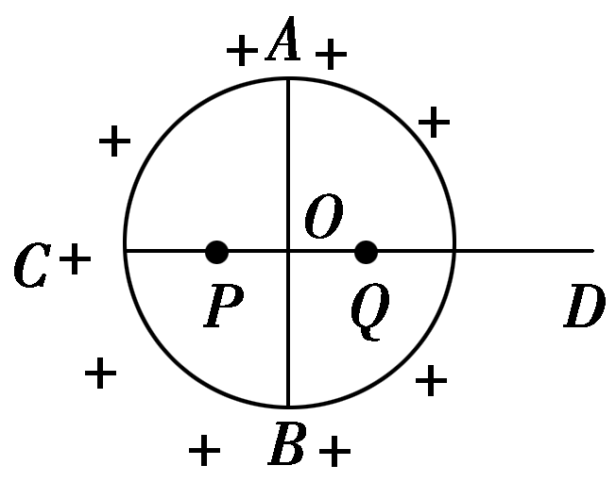
[解析] 如图所示，先将半球面补完整，成一个均匀带电，电荷量为2q的球面．由于均匀带电球壳的内部场强处处为零，则此时P、Q两点的场强为零．Q点的场强是左边半球面产生的场强(即所求的场强E)和右边半球面产生的场强E′叠加的结果．根据对称性特点可知，右边半球面在Q点产生的场强E′大小为E₀，方向向左；则左边半球面在Q点产生的场强E大小为E₀，方向向右．

Slide 24
[总结提升] 本题运用补偿法，即补偿了—个右边半球面，将带电体“从局部(左边半球面)合为整体(一个完整球面)”，运用电场叠加方法求解，然后再“由整体分为局部”，求出左边半球面在Q处的场强．

Slide 25

迁移训练
点击图标进入…

Slide 26
谢谢观看！

